Slide 1
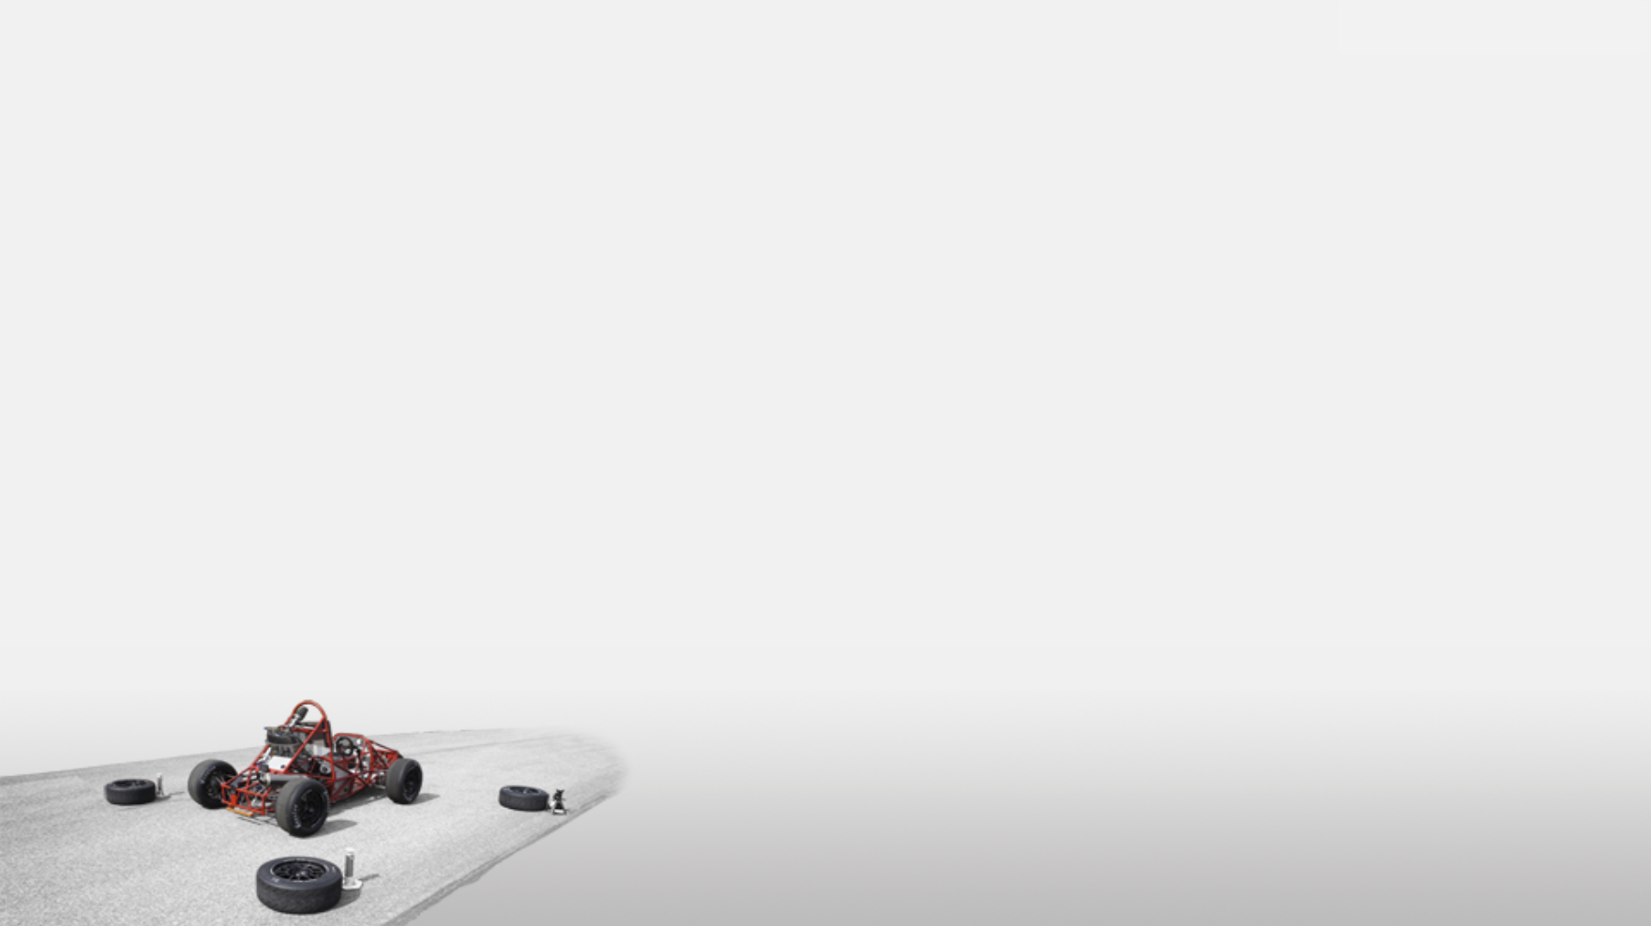
Point projet : 11/04/2019
Objectifs :
Préparation du Top Maquette – PO-07-002 – PO-15-002
« Référentiel Véhicule Projet/Perfo » spécifiant le Référentiel de Gestion du Projet et la Maquette d'Intégration Systémique MIS-3D,
Exemple de Diaporama du TOP Maquette Atomix

Slide 2
Point projet : 11/04/2019
Livrables :
l100 : STUF2020 = Invictus
l104 : Politique Progrès_P10P
l108 : Cahier des Charges primitif du véhicule - Le véhicule pris dans sa globalité
l109 : Organigramme opérationnel du véhicule - pour structurer l'organisation d'équipe.
l1091 : Responsabilités organiques du véhicule
l1092 : Responsabilités fonctionnelles du véhicule
l110 : Nomenclature Prévisionnelle des Livrables pour chaque TOP
l111 : Maquette d'Intégration Systémique MIS-3D du véhicule STUF
l112 : Budget Prévisionnel du véhicule
l113 : Fiche Technique Préliminaire Véhicule
l198 : Diaporama de la présentation TOP Maquette
l199 : CRR de la revue TOP Maquette

Slide 3
Point projet : 11/04/2019
Objectifs :
Logiciel Optimum G
Optimum Lap (gratuit)
Optimum Tire : REX et rapport pour le 16 avril pour demander une prolongation de la licence (département LAS)
Optimum Kinematics et Optimum Dynamics (à demander pour plus tard ???)
Licences
Optimum Tire :
Optimum Kinematics :
Optimum Dynamics :

